Slide 1
Úvod do finanční gramotnosti

Slide 2
Finanční gramotnost
Soubor znalostí a dovedností a hodnotových postojů občana nezbytných k tomu, aby finančně zabezpečil sebe a svou rodinu v současné společnosti a aktivně vystupoval na trhu finančních produktů a služeb.
Finančně gramotný občan se orientuje v problematice peněz a cen a je schopen odpovědně spravovat osobní/rodinný rozpočet, včetně správy finančních aktiv a finančních závazků s ohledem na měnící se životní situace.

Slide 3
Rozpočet
Napomáhá zvládnout požadavky na život v ekonomické realitě.
Vyjasněný rozpočet vám napomáhá získat kontrolu nad svou finanční situací a předejít nahromadění dluhů.
Umožňuje také získat zdroje pro pravidelné spoření, zvládnout nečekané výdaje a vytvořit podmínky pro naplnění svých přání.
Cílem je dlouhodobě uvést do souladu příjmy s výdaji domácnosti a vytvářet přebytkový rozpočet. – co s přebytkem?

Slide 4
Proč sestavovat rozpočet?
Nadhled a přehled.
Možnosti pro naše přání.
Aktualizovat při změně životní situace – předběžný rozpočet.
Rozpočet může být: schodkový, přebytkový, vyrovnaný.

Slide 5
Věnujte pozornost všem položkám rozpočtu a uvádějte reálná čísla. Dokud to nevidím, nevěřím a neušetřím.

Slide 6
Pravidla pro sestavování rozpočtu
Poprvé výdaje odhadnete, příjmy jsou většinou přesnější.
Nějakou dobu sledovat skutečné plnění rozpočtu, poznávám realitu.
Nadhodnotit výdaje, podhodnotit příjmy.
Vytvořit prostor po nenadálé drobné výkyvy – každý měsíc je něco mimořádného.
Počítejte s čistými příjmy.

Slide 7
Co tvoří příjmy rodiny?
Zaměstnání (bonusy)
Podnikání
Podíly
Příjmy z cenných papírů
Sociální dávky
Stipendium
Kapesné
Přivýdělky a brigády

Slide 8
Pravidelné výdaje mají být financovány z pravidelných příjmů.
Nahodilý příjem.

Slide 9
Schodkový rozpočet
Jak veliký je rozdíl?
Co jej způsobuje?
Krátkodobý vs. dlouhodobý?
Řešení:
Snížení výdajů – krátkodobé řešení
Navýšení příjmů – dlouhodobé řešení

Slide 10
Přebytkový rozpočet
Jak veliký je rozdíl?
Co jej způsobuje?
Krátkodobý vs. dlouhodobý?
Řešení:
Nahodilé – trochu pomůžou naplnit koncept peněz, nelze na ně spoléhat
Pravidelné – možné navýšení životní úrovně, cesta k přáním

Slide 11
Cash-flow
Přehled o toku peněz.
Příjmy a výdaje rozložené v čase – aby se nestalo, že příjmy a výdaje jsou sice v rovnováze, ale příjmy očekáváte např. na konci měsíce, zatímco většina výdajů je na začátku měsíce.

Slide 12
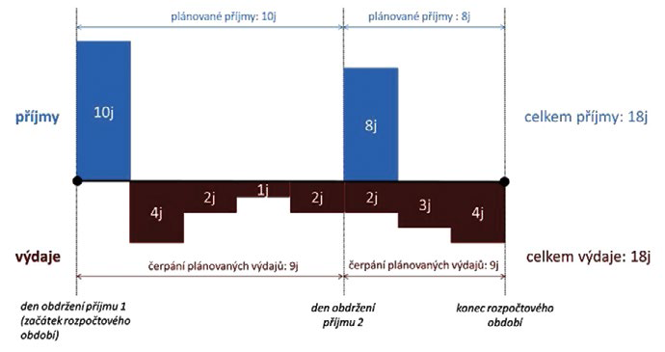

Slide 13
PŘÁNÍ
PENÍZE

Slide 14
Finanční rozhodování
Emoce
Informace

Slide 15
Finanční trh
POJIŠŤOVNY (50)
BANKY (45)
FINANČNÍ TRH
STAVEBNÍ SPOŘITELNY 5
PENZIJNÍ SPOLEČNOSTI 8
INVESTIČNÍ A KAPITÁLOVÉ SPOLEČNOSTI (95)
BURZA CENNÝCH PAPÍRŮ 1
OSTATNÍ

Slide 16
Finanční trh můžeme definovat jako místo, kde se setkává nabídka a poptávka po penězích, a to prostřednictvím finančních institucí a instrumentů. Ten, kdo má přebytek peněz, provádí vklady do finančních institucí. Ten, kdo má nedostatek peněz, si je půjčuje. Za tyto a další související služby si samozřejmě finanční instituce účtují marži ve formě úroků a poplatků.

Slide 17
Finanční trh
Peněžní trh – trh krátkodobých úvěrů
- trh krátkodobých cenných papírů
Kapitálový trh – trh dlouhodobých úvěrů
- trh dlouhodobých cenných papírů
Trh s cizími měnami
Trh drahých kovů

Slide 18
Dohled nad finančním trhem
Česká národní banka
provádí dohled nad: bankovním sektorem,
družstevními záložnami,
kapitálovým trhem,
pojišťovnictvím,
penzijními společnostmi a fondy penzijních společností,
směnárnami,
institucemi v oblasti platebního styku

Slide 19
ČNB
Stanovuje pravidla a přijímá opatření, která chrání stabilitu finančního trhu.
Nezávislost na vládě a jejím rozhodování.
Vede seznamy a evidence subjektů působících na českém finančním trhu, které podléhají povolovací či registrační činnosti ČNB.
Spolupráce na hospodářských záměrech vlády.
Dohled nad nebankovním sektorem.
Jejím primárním cílem je zabezpečování kvality národní měny a dlouhodobé stability kupní síly peněz.

Slide 20
Inflace
Růst většiny cen v dané ekonomice.
Jde o oslabení reálné hodnoty (tj. kupní síly) dané měny vůči zboží a službám.
Cílování inflace – inflační cíl.
ČNB řídí inflaci pomocí monetární (měnové) politiky.
Jako nástroj pro řízení inflace používá ČNB úrokové sazby.

Slide 21
Další orgány dohledu
Ministerstvo financí
Finanční úřad
Statistické informace: Český statistický úřad

Slide 22
Děkuji za pozornost!

